Slide 1
알 고 리 즘
10주차 : Dynamic programming
2017. 11. 23.
충남대학교 컴퓨터공학과 분산이동컴퓨팅 연구실
TA 이정진

Slide 2
Overview
▶ Sequence Alignment in Linear Space
▶ Bellman-Ford Algorithm
▶ Practice & Homework

Slide 3
Sequence Alignment
▶ Sequence Alignment의 개요
두 String을 비교하여 최소 비용으로 alignment를 찾는 방법.
비용은 Gap과 Mismatch가 있음.
Gap은 하나의 String을 Shift했을 때 만들어지는 빈칸.
Mismatch는 두 String을 비교했을 때 다른 경우.

Slide 4
Sequence Alignment
O | C | U | R | R | A | N | C | E
▶ ocurrance
▶ occurrence
O | C | C | U | R | R | E | N | C | E
6 mismatches, 1 gap
O | C | - | U | R | R | A | N | C | E
O | C | C | U | R | R | E | N | C | E
1 mismatch, 1 gap
O | C | - | U | R | R | - | A | N | C | E
O | C | C | U | R | R | E | - | N | C | E
0 mismatches, 3 gap

Slide 5
Sequence Alignment
▶ Gap penalty δ;
▶ mismatch penalty α_{pq};
C | T | G | A | C | C | T | A | C | C | T
C | C | T | G | A | C | T | A | C | A | T
α_{TC} + α_{GT} + α_{AG} + 2α_{CA}
C | - | T | G | A | C | C | T | A | C | C | T
C | C | T | G | A | C | - | T | A | C | A | T
2δ + α_{CA}

Slide 6
Sequence Alignment
Def. OPT(i, j) = min cost of aligning strings x₁ x₂ . . . x_{i} and y₁ y₂ . . . y_{j}.
Case 1: OPT matches x_{i}-y_{j}.
pay mismatch for x_{i}-y_{j} + min cost of aligning two strings x₁ x₂ . . . x_{i-1} and y₁ y₂ . . . y_{j-1}
Case 2a: OPT leaves x_{i} unmatched.
pay gap for x_{i} and min cost of aligning x₁ x₂ . . . x_{i-1} and y₁ y₂ . . . y_{j}
Case 2b: OPT leaves y_{j} unmatched.
pay gap for y_{j} and min cost of aligning x₁ x₂ . . . x_{i} and y₁ y₂ . . . y_{j-1}

Slide 7
Sequence Alignment
▶ pseudo Code
Notes:
무게가 가장 큰 것을 포함시켰을 때와, 그렇지 않을 때를 모두 비교해 보아야 한다.

Slide 8
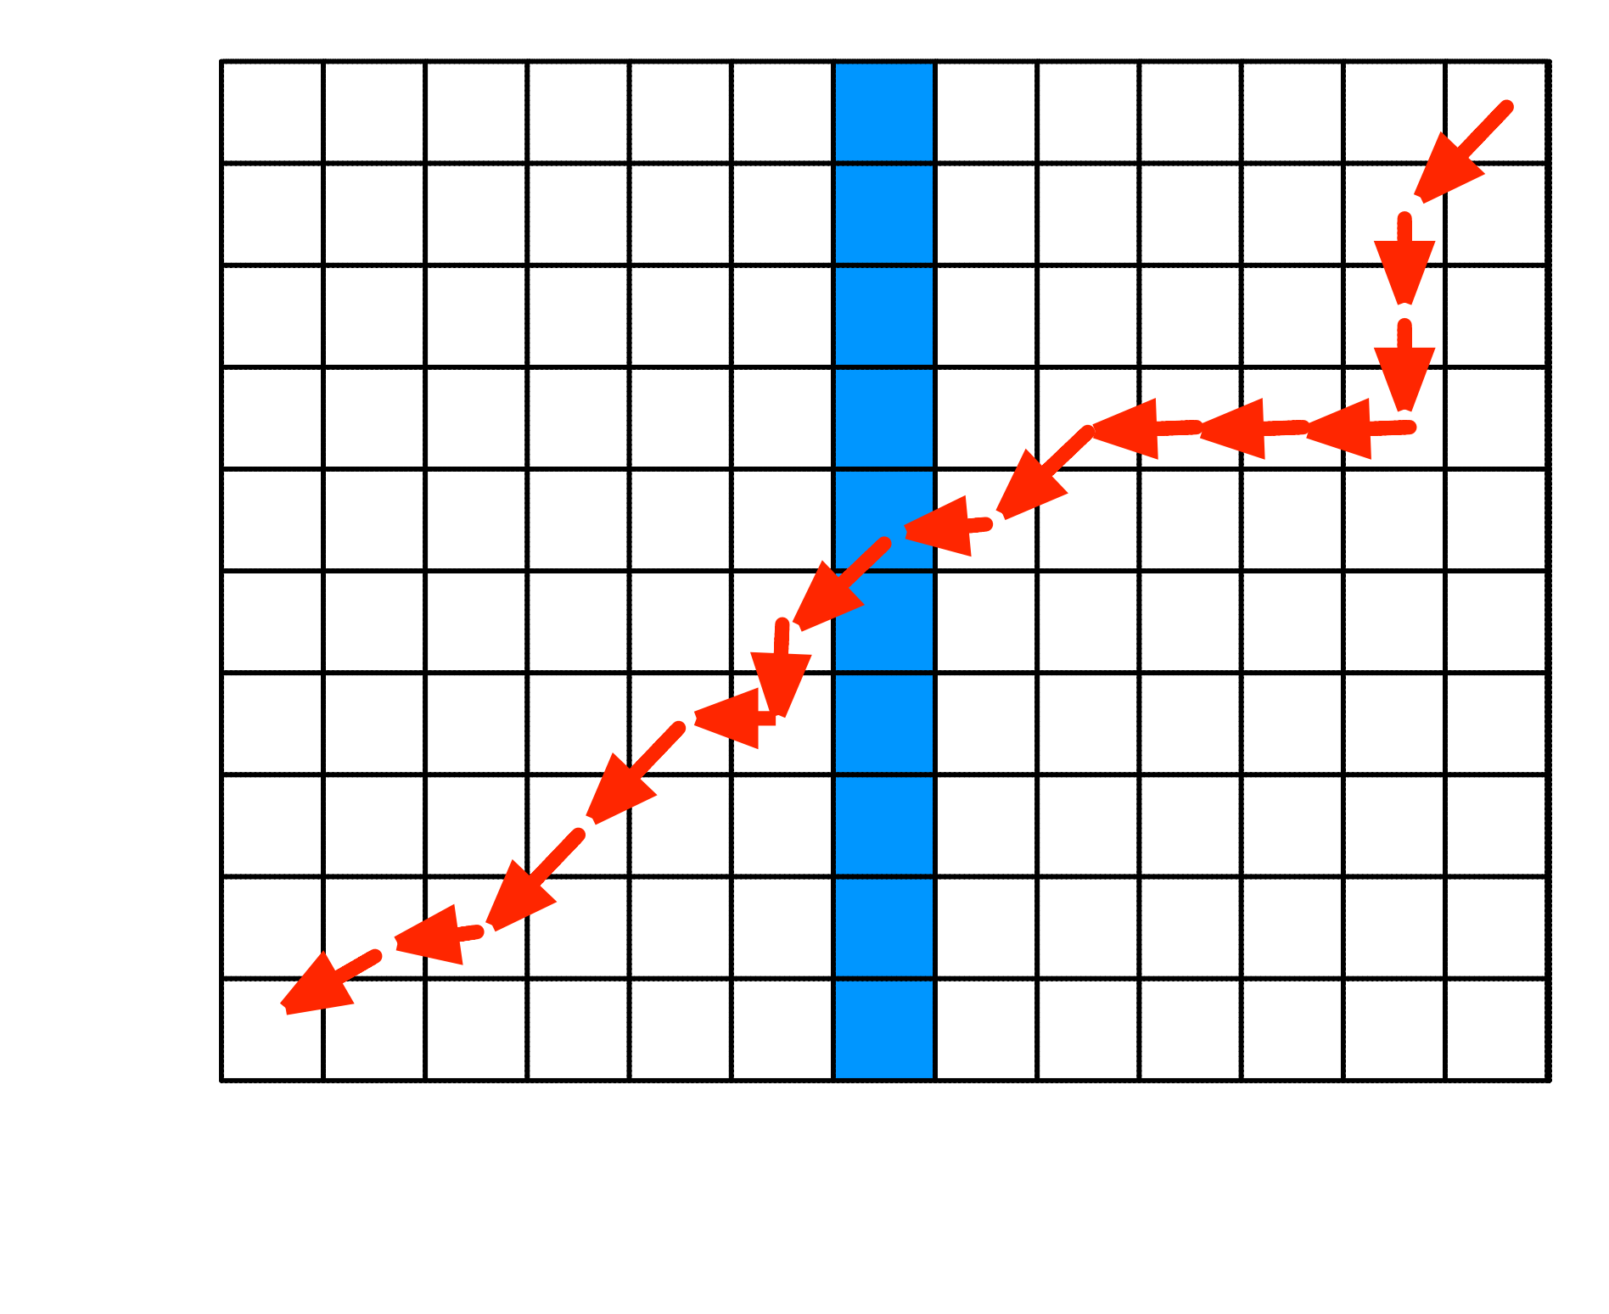
Sequence Alignment:
Linear Space
n/2
C | 9
A | 8
G | 7
T | 6
T | 5
G | 4
C | 3
A | 2
A | 1
 | 0
 |  | 0 | 1 | 2 | 3 | 4 | 5 | 6 | 7 | 8 | 9 | 10 | 11 | 12
 |  |  | A | A | G | G | T | A | T | G | A | A | T | C | x

Slide 9
Sequence Alignment:
Linear Space
• Define:
• AllYPrefixCosts(x, i, y) = returns an array of the scores of
optimal alignments between x[1..i] and all prefixes of Y.
• AllYSuffixCosts(x, i, y) = returns an array of the scores of
optimal alignments between x[i..n] and all suffixes of y.
• These are implemented as described in previous slides by returning
the last row or last column of the DP matrix.

Slide 10
Sequence Alignment:
Linear Space
ArrowPath := []
def Align(x, y):
n := |x|; m := |y|
if n or m ≤ 2: use standard alignment
YPrefix := AllYPrefixCosts(x, n/2, y)
YSuffix := AllYSuffixCosts(x, n/2, y)
for q := 1..m:
cost = YPrefix[q] + YSuffix[q]
if cost < best: bestq = q; best = cost
Add (n/2, bestq) to ArrowPath
Align(x[1..n/2], y[1..bestq])
Align(x[n/2..n], y[bestq..m])

Slide 11
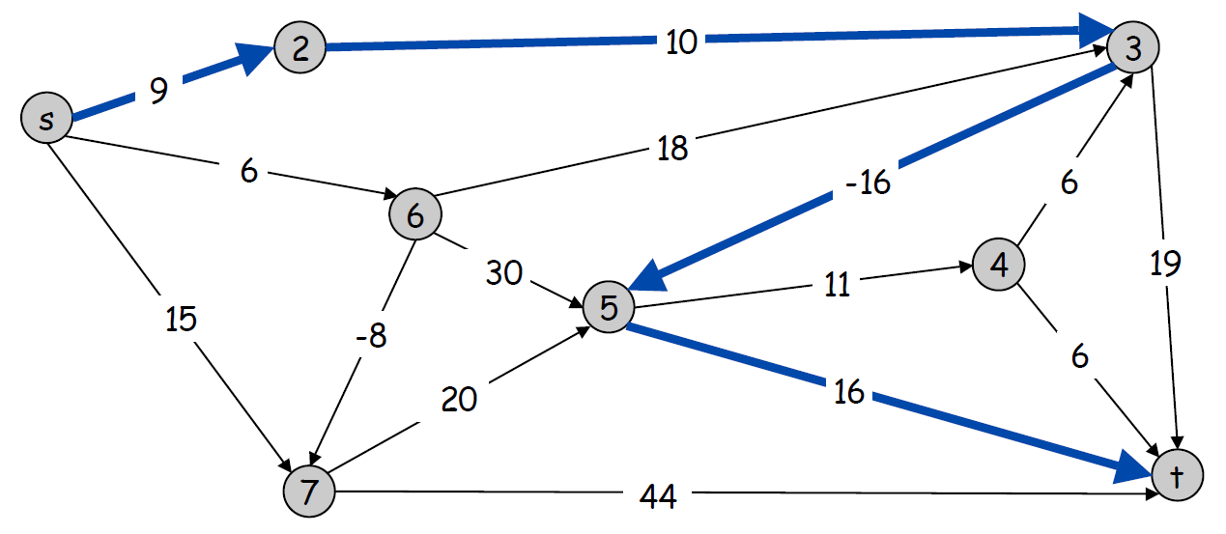
Bellman-Ford Algorithm
▶ Shortest Path Problem
방향성이 있는 그래프 G = (V,E)
음수를 허용하는 edge의 가중치 c_{vw}
노드 s에서 노드t까지의 최단 거리를 구하는 문제

Slide 12
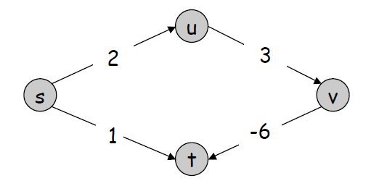
Bellman-Ford Algorithm
▶ Dijkstra Algorithm
최단 거리를 구하는 방법
Edge의 가중치에 음수가 있는 경우 최단 거리를 구하지 못함

Slide 13
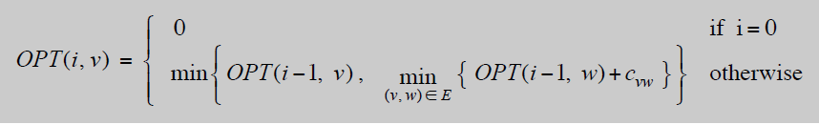
Bellman-Ford Algorithm
▶ Dynamic Programming
Def. OPT(i, v) = length of shortest v-t path P using at most i edges.
Case 1: P uses at most i-1 edges.
– OPT(i, v) = OPT(i-1, v)
Case 2: P uses exactly i edges.
– if (v, w) is first edge, then OPT uses (v, w), and then selects best w-t path using at most i-1 edges

Slide 14
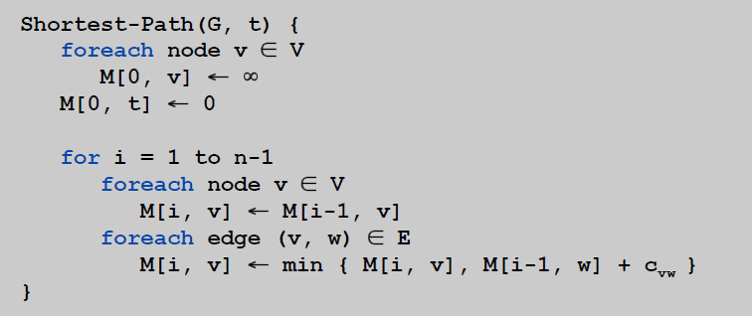
Bellman-Ford Algorithm
▶ Dynamic Programming

Slide 15
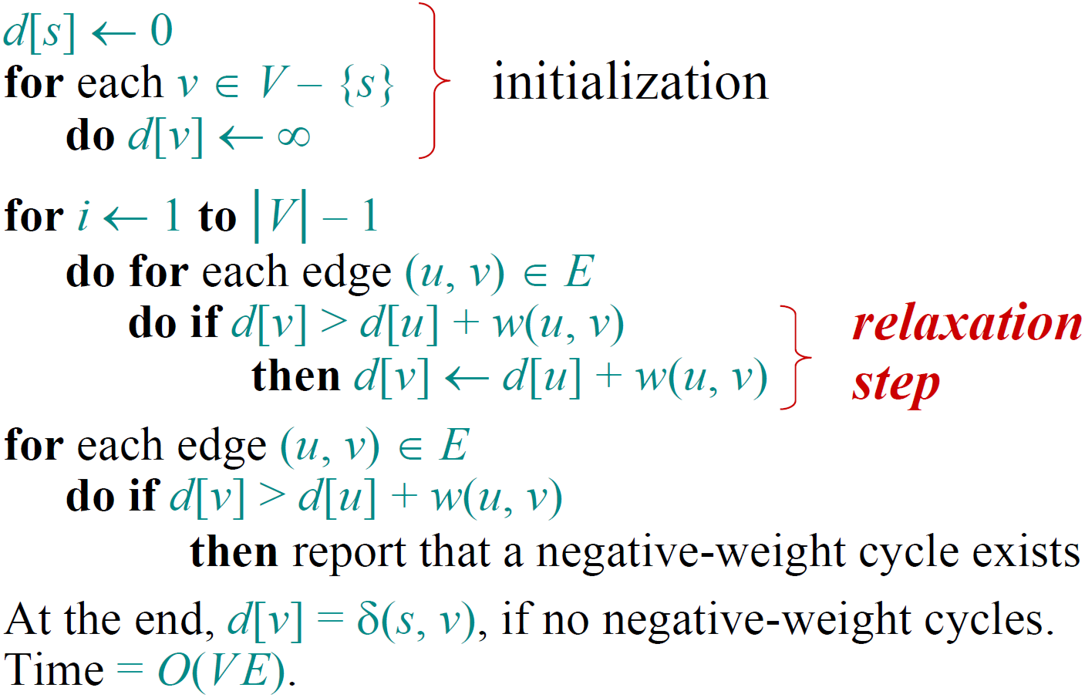
Bellman-Ford Algorithm
▶ Bellman-Ford Algorithm
Dynamic Programming에서 공간과 시간을 절약하는 알고리즘

Slide 16
Practice / Homework
1. 10자리 이하의 두 String의 Sequence Alignment를 Linear Space로 구현.
- 입력은 표준 입력으로 두 String을 순서대로 입력.
- Gap은 1, Mismatches는 2로 Cost 고정
- 최종 ArrowPath를 출력

Slide 17
Practice / Homework
2. data10.txt를 읽어 Bellman-Ford Algorithm을 이용하여 s에 서 t까지의 최단거리를 구하여라.
- 입력은 파일입출력을 이용
- 콘솔 창에 최단 거리 출력
- 보고서에 Path 그리기
6
0 5
11
0 1 3
0 3 2
0 4 -2
1 5 7
2 3 1
2 4 3
3 1 -9
3 2 -2
4 1 -3
4 5 5
5 3 -1
Node 개수
s t
Edge 개수
Edge

Slide 18
Practice / Homework
※ 그 외 실습 과제 수행 중 유의 사항
ａ．과제 제출은 사이버 캠퍼스에 과제 제출,
구현한 소스파일(.java)과 보고서를 zip으로 압축하여 보낼 것.
(폴더째로 압축하지 않도록)
ｂ．과제 하나당 하나의 파일만 생성할 것.
ｃ．과제 평가는 별도의 input data를 사용함. (양식은 동일)
d . 코드에 대한 설명은 보고서에 적을 것.

Slide 19
Practice / Homework
과제 제출 안내
제출 파일 | JAVA코드 2개 보고서 파일 (1개,파일명 : hw09_학번.*)
제출 기한 | 11월 30일 (목) 실습 수업 시간 전까지
과제 평가 감점 사항
제출 지연 (수업 시작부터) | －50% / 1주
요구 사항 누락 / 결과값 불일치 | －10 ~ 20% / 1개
코드 Error | －50 ~ 100%
과제 Copy | 0점

